Slide 1


Актуальные вопросы профилактики в Концепции развития системы профилактики безнадзорности и правонарушений несовершеннолетних
31.10.2017
Инна Григорьевна Назарова,
заведующий кафедрой общей педагогики
и психологии ГАУ ДПО ЯО ИРО

Slide 2
В.В. Путин
Чрезвычайно важным является умение коммуницировать с другими людьми, умение если не подавлять, но управлять своими эмоциями, работать в команде.
Чем бы мы ни занимались, мы никогда не должны забывать про нравственные, этические основы нашего дела. Всё, что мы делаем, должно идти на пользу людям, укреплять человека, а не разрушать его.
(Выступление В.В. Путина на сессии «Молодёжь‑2030. Образ будущего», прошедшей в рамках XIX Всемирного фестиваля молодёжи и студентов).

Slide 3

Концепция
Распоряжение Правительства Российской Федерации от 22 марта 2017 года №520
Утвердить:
1. Концепцию развития системы профилактики безнадзорности и правонарушений несовершеннолетних на период до 2020 года
2. План мероприятий на 2017-2020 годы по реализации Концепции

Slide 4

Состояние системы профилактики безнадзорности и правонарушений несовершеннолетних
Состояние социальной ситуации
Необходимость интенсивного развития системы профилактики безнадзорности и правонарушений несовершеннолетних, её совершенствования с учётом актуальных потребностей семьи, общества и государства

Slide 5
Проблемы
Проблема повторной преступности, состоящих на учёте УИИ
Проблема высокой криминальной активности подростков младших возрастных групп
Проблема совершения преступлений в состоянии наркотического опьянения
Проблема восприятий несовершеннолетними различных форм антиобщественного поведения как норма(запугивание, травля, издевательство)
Проблема культивирования несовершеннолетними насилия в социальных сетях

Slide 6
Проблемы
Проблема обеспечения психологической и социальной помощью несовершеннолетних(особенно жертв насилия!)
Проблема развития инфраструктуры для обеспечения профилактики правонарушений несовершеннолетних, их реабилитации, и коррекции девиантного поведения
Недостаточно используются ресурсы специальных учреждений реабилитации и ресоциализации детей

Slide 7
Принципы
Интеграция
Актуальность и практическая направленность
Индивидуальная направленность
Оптимальность

Slide 8
Основные направления развития системы профилактики безнадзорности и правонарушений несовершеннолетних
Совершенствование нормативно-правового регулирования в сфере профилактики безнадзорности и правонарушений несовершеннолетних
Развитие эффективной модели системы профилактики безнадзорности и правонарушений несовершеннолетних
Информационно-методической обеспечение системы профилактики безнадзорности и правонарушений несовершеннолетних
Развитие кадрового потенциала системы профилактики безнадзорности и правонарушений несовершеннолетних

Slide 9
В.И.Слободчиков о воспитании…
«…Изменить доминанты воспитательных установок: взращивание добродетелей должно превалировать над профилактикой отклонений и пороков, ибо пороки зачастую более привлекательны и легче усваиваются, чем добродетели, которые трудны и требуют внутренних усилий»

Slide 10

Кризис воспитания существует не потому, что воспитательной работы мало…, а потому, что она «не о том»
(В.П. Бедерханова, И.Д. Демакова, Н.Б. Крылова)

Slide 11
Векторы (направления) развития воспитательного процесса
От излишней мероприятийности к событийности
От массового безликого к личностно ориентированному воспитанию
От ориентации на занятость детей во внеурочное время к направленности на их развитие;
От аспектно разрозненного к системному построению воспитательной деятельности
От авторитарно-императивного к гуманистическому взаимодействию
От недостаточно осмысленной к рефлексивной практике организации деятельности, общения и отношений

Slide 12
Документы
Распоряжение Правительства Российской Федерации от 29 мая 2015 г. N 996-р г. Москва "Стратегия развития воспитания в Российской Федерации на период до 2025 года»
Концепция государственной семейной политики до 2025 года, утверждённой распоряжением Правительства Российской Федерации № 1618-р от 25 августа 2014 года
п.7 Перечня поручений Президента Российской Федерации по итогам встречи с участниками форума «Качественное образование во имя страны» № 2876-Пр от 12.12.2014

Slide 13
Документы
Распоряжение Губернатора ЯО от 20.02.2017 № 048-р «Об утверждении Плана мероприятий по реализации в Ярославской области в 2017-2020 годах Стратегии развития воспитания в РФ на период до 2025 года»
«Программа развития воспитания в Ярославской области» на 2017 – 2020 годы
Постановление от 29 декабря 2014 года N 1408-п, Правительство Ярославской области «Об утверждении Концепции семейной политики Ярославской области на период до 2025 года»

Slide 14
Основные направления воспитания
Поддержка семейного воспитания
Развитие воспитания в системе образования
Расширение воспитательных возможностей информационных ресурсов
Поддержка общественных объединений в сфере воспитания, в том числе Общероссийской общественно-государственной детско-юношеской организации «Российское движение школьников
Гражданское воспитание
Духовно-нравственное воспитание детей на основе российских традиционных ценностей
Приобщение детей к культурному наследию
Популяризация научных знаний среди детей
Физическое воспитание и формирование культуры здоровья
Трудовое воспитание и профессиональное самоопределение
Экологическое воспитание

Slide 15
Целевые показатели программы
Доля программ и проектов, направленных на развитие воспитания
Количество социальных проектов, мероприятий, программ, направленных на вовлечение детей и молодёжи Ярославской области в активную общественную жизнь, поддержку общественных инициатив гармонизацию межнациональных отношений
Количество новых информационных сервисов, систем и технологий воспитания детей и молодежи
Доля детей, в отношении которых образовательными организациями прекращена индивидуальная профилактическая работа в течение календарного года, к предыдущему календарному году
Количество детских и молодёжных объединений, реализующих проекты и мероприятия в рамках регионального плана реали-зации Стратегии развития воспитания в Российской Федерации

Slide 16
Целевые показатели программы
Доля детей, обучающихся в сельской местности, участвующих в социальных проектах различной направленности и включённых в региональный план реализации Стратегии развития воспитания в Российской Федерации
Доля детей с ограниченными возможностями здоро-вья и детей – инвалидов, участвующих в социаль-ных проектах различной направленности и вклю-чённых в региональный план реализации Стратегии развития воспитания в Российской Федерации
Количество консультационных центров (пунктов) для родителей по вопросам воспитания
Количество общественных объединений, реализующих проекты в области развития воспитания, получающих государственную поддержку

Slide 17
Ресурсный центр по развитию воспитания
В целях обеспечения координации деятельности по реализации Региональной программы развития воспитания на 2017-2020 годы на базе ГАУ ДПО ЯО «Институт развития образования» создан региональный ресурсный центр по развитию воспитания
«О создании регионального ресурсного центра по развитию воспитания»
Приказ ДО ЯО от 15.03.2017, № 81/01-04в

Slide 18
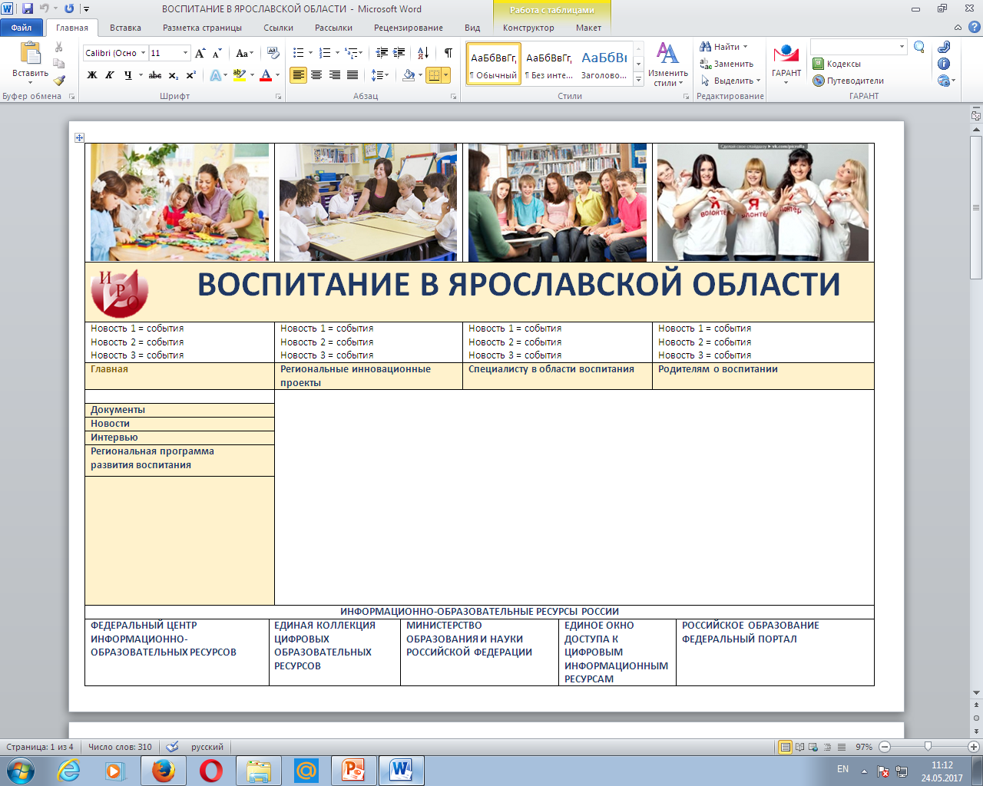

Slide 19

Взаимодействие с родителями: новые возможности
Педагогическое взаимодействие с родителями является составной частью повышения качества образования и воспитания детей.
Новые роли родителей в образовании: главные заказчики на образовательные услуги и главные оценщики качества образования детей
Возможности реального влияния на процессы, происходящие в дошкольном учреждении, школе, в учреждении дополнительного образования ограничены
Образовательное учреждение – одновременно и частица общественной жизни, и элемент структуры, подвластный государственному контролю. В условиях развития демократии и расширения практики соуправления оно должно все больше опираться на общественные организации, сообщества, мнения родителей.

Slide 20

Повышение эффективности воспитания в ОО
Обеспечивают правовые, организационно-управленческие, кадровые, научно-методические, финансово-экономические и информационные механизмы

Slide 21
Повышение эффективности воспитания в ОО
Развитие инструментов медиации для разрешения потенциальных конфликтов в детской среде
Укрепление сотрудничества семьи, образовательных и иных организаций в воспитании детей
Формирование показателей, отражающих эффективность системы воспитания в Ярославской области
Организация мониторинга достижения качественных, количественных и фактологических показателей эффективности реализации Программы в ОО.

Slide 22
Повышение эффективности воспитания в ОО
Модернизация содержания и организации непрерывного педагогического образования в области воспитания
Переподготовка работников образования (проф.стандарт «Специалист в области воспитания» и других социальных сфер деятельности с детьми в целях обеспечения соответствия их профессиональной компетентности

Slide 23
Повышение эффективности воспитания в ОО
Инициирование организации научных исследований в области воспитания и социализации детей
Проведение психолого-педагогических и социологических исследований, направленных на получение достоверных данных о тенденциях в области личностного развития ярославских детей
Создание гибкой системы морального и материального стимулирования качества воспитательной работы организаций и работников

Slide 24

Спасибо за внимание!
150014, г. Ярославль, ул. Богдановича, д. 16
Тел. (4852) 48-60-23, каб. 304,
e-mail: copp@iro.yar.ru
nazarova@iro.yar.ru
www.iro.yar.ru
Приглашаем
к сотрудничеству!!!

